Slide 28
Над передачей работали:

Slide 29
Руководитель программы:
Канаева Марина Константиновна

Slide 30
Заместитель руководителя: Абдурахманова Айша Гаджиалиевна

Slide 31
Музыкльный редактор: Шихшабекова Эльвира Михайловна

Slide 32
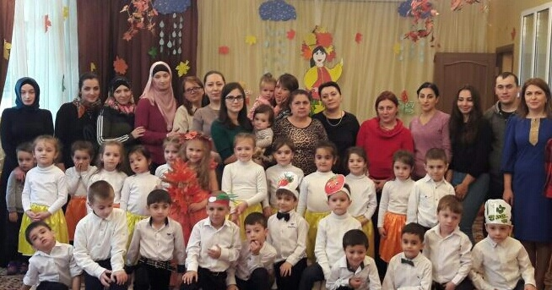
Участники передачи: дети старшей группы МБДОУ №3.

Slide 33
Автор и ведущая: Асевова Лайла Гаджиевна

